Slide 1


纯免费PPT即点即下载，无注册、无套路
http://gitppt.com
不信你试试（狗头）
有梦就飞翔
XX系XXX班
XXX

Slide 2

纯免费PPT即点即下载，无注册、无套路
http://gitppt.com
不信你试试（狗头）
个人简历
基本信息
教育情况描述
求职类型
工作能力及其他专长
教育背景
工作经历

Slide 3

纯免费PPT即点即下载，无注册、无套路
http://gitppt.com
不信你试试（狗头）
基本信息
姓名： XXX
性别：X
民族： X
政治面貌：XX
年龄： XX 岁
联系方式：XXXXXXXXXXX
婚姻状况： 未婚
邮箱：XXXXXX

Slide 4


纯免费PPT即点即下载，无注册、无套路
http://gitppt.com
不信你试试（狗头）
生活照
PPT下载：www.1ppt.com/xiazai/

Slide 5

纯免费PPT即点即下载，无注册、无套路
http://gitppt.com
不信你试试（狗头）
求职意向及求职类型
人才类型：全职
应聘职位：经理助理、 翻译、全职
可到职日期： 随时
月薪要求： 面议

Slide 6

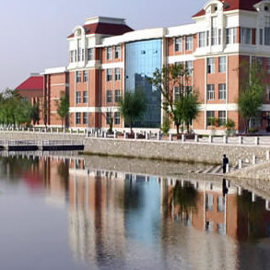
纯免费PPT即点即下载，无注册、无套路
http://gitppt.com
不信你试试（狗头）
教育背景
学
校
简
介

Slide 7
纯免费PPT即点即下载，无注册、无套路
http://gitppt.com
不信你试试（狗头）
学
校
简
介
学
校
简
介

Slide 8


纯免费PPT即点即下载，无注册、无套路
http://gitppt.com
不信你试试（狗头）
院
系
特
色
介
绍
教育情况

Slide 9


工作能力及其他专长
纯免费PPT即点即下载，无注册、无套路
http://gitppt.com
不信你试试（狗头）
德语的阅读、写作、文件翻译能力，以及德语听、说能力
通过标准测试：德语专业四级
英语基本的听、说、读、写能力
通过标准测试：大学英语四级

Slide 10

纯免费PPT即点即下载，无注册、无套路
http://gitppt.com
不信你试试（狗头）
工作经历
在此添加在校的实践经验或者兼职经验
相信我能做得更好

